Slide 1
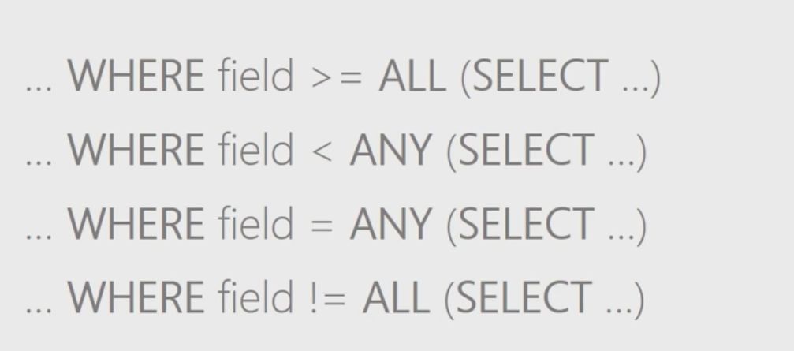

Slide 2

La requête principal va nous retourner 10 et 23 car il sont plus petit que la totalité du résultat de la sous requête car on utilise “ALL”

Slide 3
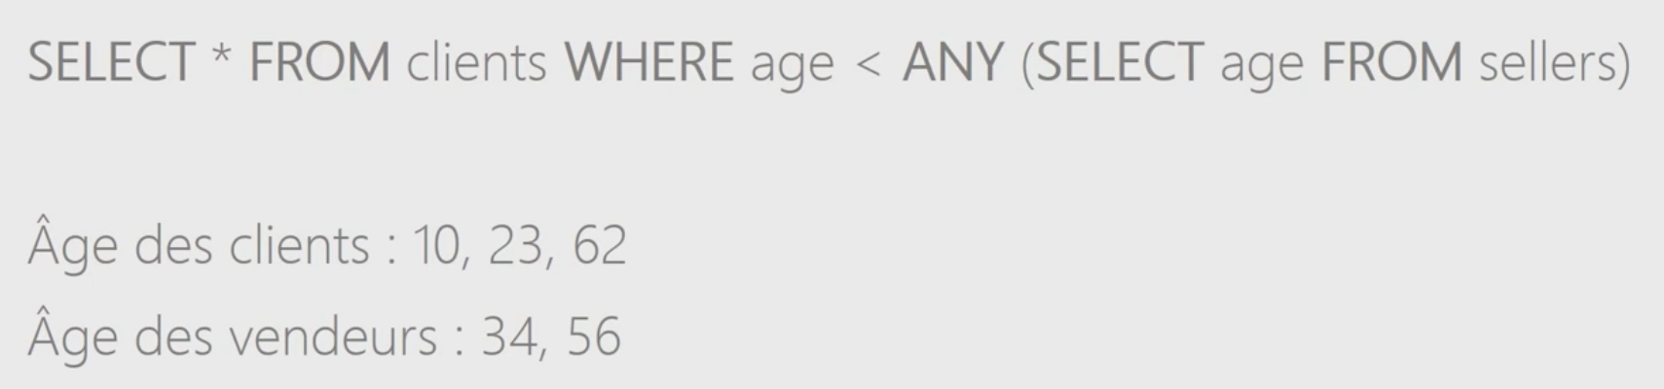
La requête principal va nous retourner 10 et 23 car il sont plus petit que au moins un résultat de la sous requête car on utilise “ALL”.
Note: 10 est plus petit que 34 donc cela suffit à valider ce champs.

